Slide 1
A framework for Interpretable deep learning in cross-subject detection of event-related potentials
Jalilpour, Shayan, and Gernot Müller-Putz
Engineering Applications of Artificial Intelligence 139 (2025): 109642
황시훈 2025.02.17

Slide 2
Introduction
BCI 시스템은 여러 그룹으로 분류가 가능함
이벤트 관련 전위(ERP, Event related potential)
정상 상태 유발 전위(SSEP, Steady-state evoked potential)
느린 피질 전위(SCP, Slow cortical potential)
운동 관련 전위(MRP, Movement related potential)
그 중 ERP는 감각, 인지, 청각, 시각적 사건에 대한 반응으로 생성되는 뇌 신호의 변동으로 설명할 수 있음
진폭, 극성, 분포, 잠재기로 특징지어질 수 있음

Slide 3
Introduction
ERP기반 BCI는 다른 BCI 시스템과 비교할 때 뚜렷한 장점을 가지고 있음
High temporal resolution : BCI 시스템이 밀리초 단위로 ERP를 디코딩 하여 명령을 빠르게 작동시킬 수 있도록 함
운동 이미지(MI, Motor imagery) 기반 BCI에 비해 정확도가 더 높으며, 더 많은 클래스나 명령을 포괄하는 기능을 확장할 수 있음
다른 BCI 방식과 비교했을 때 자극에 대한 뇌의 본능적인 반응으로 인해 사용자 훈련이 필요하지 않아 안정적, 신뢰적 특성을 보임
따라서 ERP 기반 패러다임에서 뇌가 자극에 반응해 ERP 성분을 생성한다고 할 수 있음

Slide 4
Introduction
머신러닝 연구에서 수작업으로 특징을 추출하는 방식의 분류는 적절한 특징을 찾기 위해 전문 지식이 필요함
그러나 딥러닝 모델은 원시 데이터를 직접 처리할 수 있으며, EEG 데이터에서 가장 유용한 패턴을 자동으로 학습할 수 있음
따라서 수작업 기반 방법보다 더욱 효과적인 특징 추출이 가능함

Slide 5
Introduction
ERP 성분의 순서는 다양한 실험, 세션, 피험자 간에 동일한 순서를 유지함
그러나 ERP의 진폭과 잠재기는 시간적 요인과 개인에 따라 달라질 수 있음
이러한 변동성을 고려할 때, 특징적인 파형을 정확하게 포착하기 위해 다양한 시각적 변화를 반영할 수 있는 모델을 적용하는 것이 중요함

Slide 6
Method
Used Dataset – PEP(Perturbation-evoked potential) & ERN(Error-related negativity potential)
 | Datasets | Channels | Participants | Trials per participants | Test metrics | Sampling rate | Task
#1 | EEG balance whole body perturbations | 63 | 30 | ~590 | Acc | 64 | Perturbation in a simulated aviation scenario
#2 | EEG waist perturbations | 128 | 30 | ~204 | Acc | 64 | Pulls perturbations while standing on treadmill
#3 | EEG waist perturbations | 128 | 39 | ~204 | Acc | 64 | Pulls perturbations while walking on treadmill
#4 | Kaggle-ERN | 56 | 26 | 340 | Auc | 100 | Error feedback during visual P300 speller task

Slide 7
Method
Proposed architecture
3가지 레이어로 구성된 모델은 경량의 특성을 가지고 계층의 해석을 용이하게 함
공간-시간 층(Spatio-temporal layer)
하위 수준의 판별적(discriminative) 특징을 학습
구성요소 추출 층(Component extraction, CompExt layer)
ERP 성분의 다양한 잠재기와 지속 시간을 반영한 시간 정보를 포착
고급 시간 층(Advanced temporal layer)
ERP 성분의 정보를 통합해 시간 표현을 강화하며, 모델이 ERP 순서에 집중하도록 유도

Slide 8
Method
Spatio-temporal layer
Conv2D(15, (2x3))
EEG Signal
BN, ELU, Dropout
이 계층으로 저수준 특징을 추출하고 불필요한 정보를 삭제해 EEG신호의 낮은 SNR(Signal-to-Noise Ratio)을 해결하는 데 중점을 둠
Layer | Output size | Explanation
Input Conv2d, BatchNorm2d, Activation, Dropout | (C, T) (15, C, T) | kernelsize=(2,3), padding=‘same’, ELU activation, dropout rate=0.3

Slide 9
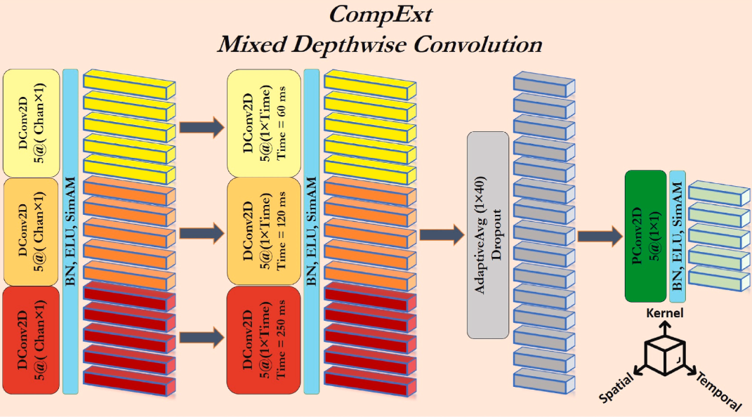
Method
CompExt layer

Slide 10
Method
CompExt layer
채널과 시간에 대해 개별적인 깊이별 합성곱을 적용함
또한 depthwise spatial 합성곱을 depthwise temporal 합성곱보다 먼저 적용함
처음에 중요한 뇌 영역에 초점을 맞춘 다음 중요한 채널에서 시간 정보를 추출해 기능 표현이 향상된다는 가정
Google의 MixConv방식에서 영감을 받은 혼합 깊이별 합성곱을 사용
입력 필터가 가상 텐서 또는 그룹으로 분할되며, 각 텐서에는 서로 다른 크기의 깊이별 합성곱이 적용된 후, 가상 필터링된 텐서들이 하나로 결합됨
다중 커널을 사용해 EEG 신호의 다양한 시간적 패턴을 포착할 수 있으며 이는 정확도 향상에 기여할 수 있음

Slide 11
Method
CompExt layer
입력 필터 15개를 3개의 가상 텐서로 나눠 각 그룹은 5개의 필터를 포함
이러한 구성은 신경과학적 통찰을 기반으로 결정되었으며, ERP기반 BCI에서는 일반적으로 최대 5개의 연속적인 ERP 성분이 포함되기 때문
ERP 성분의 다양한 지속 시간을 고려하여, 3개의 가상 텐서에 적용되는 시간적 커널 크기를 60, 120, 250ms로 설정함
이를 통해 시간적 관점에서 장기 및 단기 시간 패턴을 모두 학습할 수 있도록 함

Slide 12
Method
CompExt layer
SimAM(Simple, Parameter-Free Attention Module)을 사용함
일반적인 attention mechanism의 경우 단일 데이터 차원에서만 특징을 강화할 수 있으나 SimAM의 경우, 3차원의 특징을 강화할 수 있음
따라서 SimAM 메커니즘은 대비되는 뚜렷한 발화 패턴의 중요한 지점과 EEG 전극에 더 큰 가중치를 할당할 수 있음
SimAM 알고리즘은 각 뉴런이 다른 뉴런과 얼마나 선형적으로 구별될 수 있는지를 측정함으로써 뉴런의 중요도를 판단함

Slide 13
Method
CompExt layer
마지막 단계에서 출력텐서로 Adaptive Average Pooling을 사용함
Down sampling해 불필요한 정보를 줄이고 모델의 복잡성을 단순화함

Slide 14
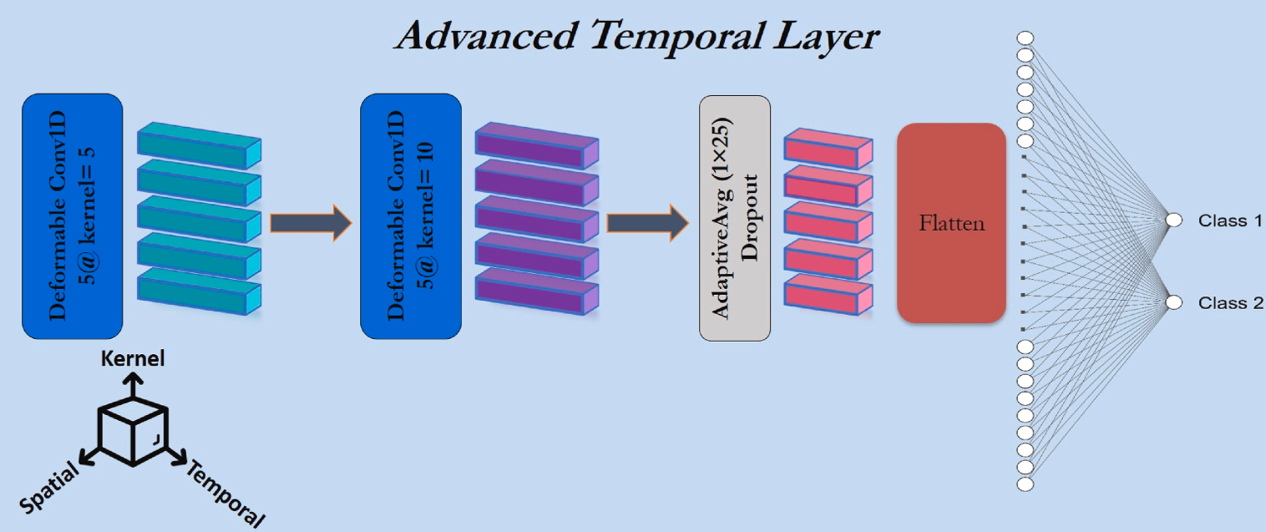
Method
Advanced temporal layer

Slide 15
Method
Advanced temporal layer
변형가능한 합성곱(Deformable convolution)과 시간적 차원에서의 적응형 평균 풀링(Adaptive averaging pool)으로 구성
전통적인 CNN은 고정된 grid 또는 receptive filed에 의해 제한되며, 이는 객체의 형태과 크기의 변화를 효과적으로 포착하는 것을 어렵게 함
이를 해결하기 위해 deformable convolution은 adaptive kernel offsets을 추가해 네트워크가 기하학적 변형을 처리할 수 있도록 함
이러한 특성은 피험자별 차이에 의해 발생하는 진폭 및 잠재기 변화와 같은 ERP의 변동성을 처리하는 데 도움을 줌

Slide 16
Method
2-Class classification train and evaluation method
250 epoch 동안 batch size 50개 샘플로 학습함
마지막 5개 및 10개 epoch동안의 평균 분류 정확도와 전체 평균 분류 정확도를 기록함
1, 2, 3번째 데이터셋에서는 두 클래스의 샘플 크기가 비슷함
그러나 4번째 데이터셋의 경우에는 두 클래스의 비율이 불균형하기 때문에 ROC 곡선 아래 영역을 사용함
Datasets | Train | Test
#1 | 15 | 15
#2 | LOSO
#3 | LOSO
#4 | 16 | 10
Train-test(subject) ratio

Slide 17
Result
Grad-CAM과 t-SNE방법을 사용해 결과를 해석하고 모델의 각 계층이 ERP 특성에 어떻게 기여하는지 시각적으로 나타냄
또한, 변형 가능 컨볼루션의 역할과 제안된 모델에서 시간 및 공간 깊이별 컨볼루션의 적용 순서가 미치는 영향을 분석하기 위해 소거 연구를 수행함

Slide 18
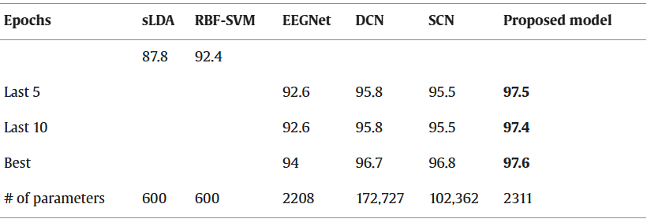
Result
Dataset #1

Slide 19
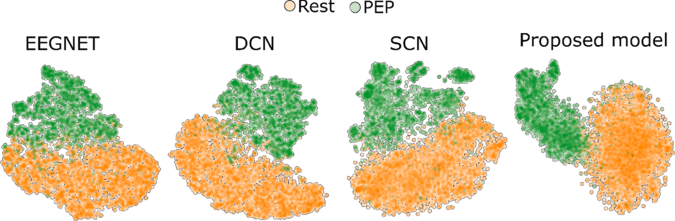
Result
t-SNE Visualization of the FC Layer in Dataset #1

Slide 20
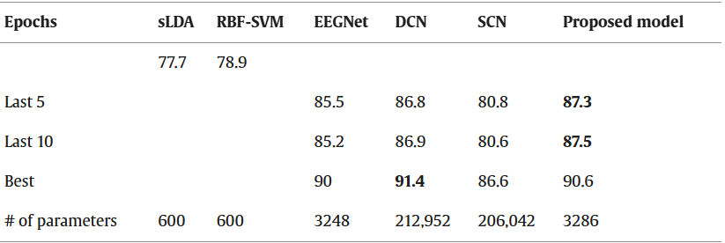
Result
Dataset #2

Slide 21
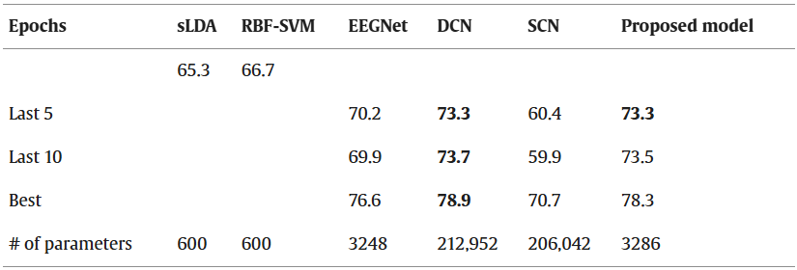
Result
Dataset #3

Slide 22
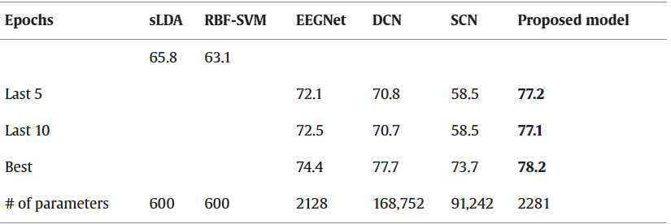
Result
Dataset #4

Slide 23
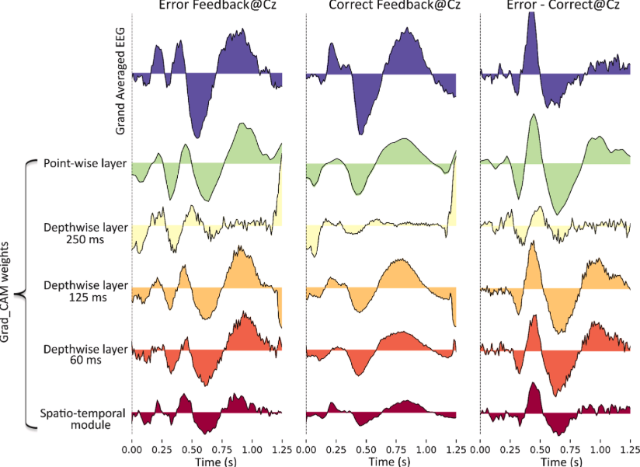
Result
Dataset #4 Grad-CAM에 의한 모델 해석

Slide 24
Result
Grad-CAM에 의한 모델 해석
Dataset #4에서 제안된 모델의 특징을 해석하기 위해 Grad-CAM을 활용해 모델의 다양한 계층이 중요한 시간적 및 공간적 특징에 어떻게 집중하는지를 시각화 함
EEG 신호의 차이 그래프에서 약 300ms 부근에서 작은 음의 변동이 발생한 후 450ms에서 양의 피크, 그리고 700ms 부근에서 다시 음의 피크가 나타나는 것을 확인할 수 있음

Slide 25
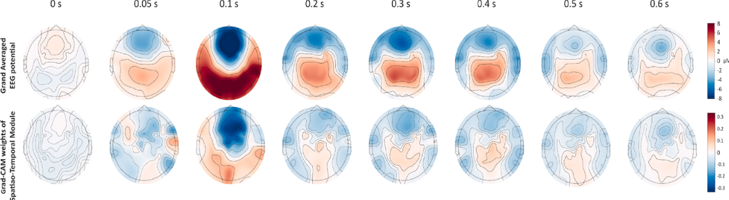
Result
Dataset #1

Slide 26
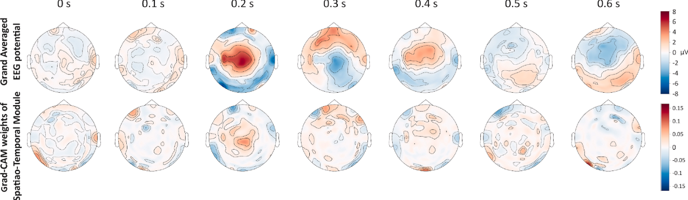
Result
Dataset #2

Slide 27
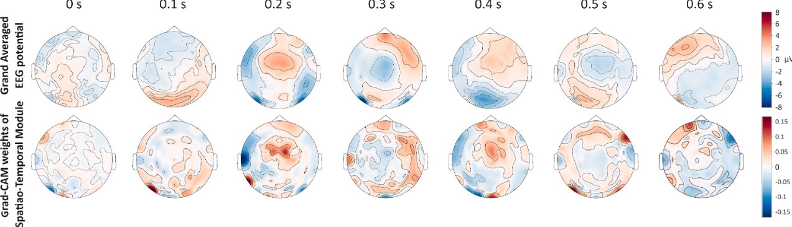
Result
Dataset #3

Slide 28
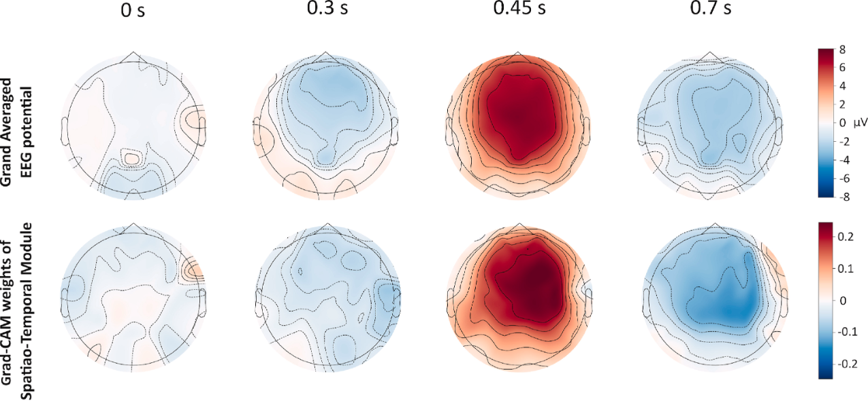
Result
Dataset #4

Slide 29
Result
Dataset #2와 #3의 경우, EEG 신호는 두 데이터셋에서 가장 중요한 기간이 0.2초임을 명확히 보여줌
Dataset #4의 경우, 0.45~0.7초의 시간 범위에서 판별적 특징이 ERN성분의 최대 및 최소 진폭값을 나타낸다는 것을 해석할 수 있음
제안된 모델의 공간적 및 시각적 특징 표현은 ERP특성과 관련된 의미 있는 패턴을 발견하는 능력을 반영함

Slide 30
Conclusion
제안된 모델의 설계는 mixed depthwise convolutions, SimAM attention module, deformable convolutions의 조합을 활용해 성능을 향상시킴
t-SNE, Grad-CAM을 통한 시각화 분석으로 제안된 모델이 신경과학적 원리에 부합하는 중요한 정보를 효과적으로 식별할 수 있음을 확인함

